Slide 1




Môn: Tiếng Việt
Lớp 3
Bài 3: Ngày em vào Đội
( Tiết 1)
GV: Phạm Thị Ngọc Hà

Slide 2




Mỗi ngày đến trường là một niềm vui.

Slide 3

Chia sẻ về một niềm vui của em ở trường.

Slide 5
Thứ hai, ngày 27 tháng 10 năm 2025
Tiếng Việt
Bài 3: Ngày em vào Đội
( Tiết 1)

Slide 6

LUYỆN ĐỌC THÀNH TIẾNG

Slide 7


Chị đã qua tuổi Đoàn
Em hôm nay vào Đội
Màu khăn đỏ dắt em
Bước qua thời thơ dại.
Màu khăn tuổi thiếu niên
Suốt đời tươi thắm mãi
Như lời ru vời vợi
Chẳng bao giờ cách xa.
Này em, mở cửa ra
Một trời xanh vẫn đợi
Cánh buồm là tiếng gọi
Mặt biển và dòng sông.
Nắng vườn trưa mênh mông
Bướm bay như lời hát
Con tàu là đất nước
Đưa ta tới bến xa.
Những ngày chị đi qua
Những ngày em đang tới
Khao khát lại bắt đầu
Từ màu khăn đỏ chói.
Xuân Quỳnh

Slide 8

Luyện đǌ
Tìm hiểu bài

Slide 9

1
Chị đã qua tuổi Đoàn
Em hôm nay vào Đội
Màu khăn đỏ dắt em
Bước qua thời thơ dại.
Màu khăn tuổi thiếu niên
Suốt đời tươi thắm mãi
Như lời ru vời vợi
Chẳng bao giờ cách xa.
Này em, mở cửa ra
Một trời xanh vẫn đợi
Cánh buồm là tiếng gọi
Mặt biển và dòng sông.
4
Nắng vườn trưa mênh mông
Bướm bay như lời hát
Con tàu là đất nước
Đưa ta tới bến xa.
Những ngày chị đi qua
Những ngày em đang tới
Khao khát lại bắt đầu
Từ màu khăn đỏ chói.
(Xuân Quỳnh)
2
5
3

Slide 10






CÁCH NGẮT NGHỈ HƠI
Này em, mở cửa ra
Một trời xanh vẫn đợi
Cánh buồm là tiếng gọi
Mặt biển và dòng sông.
Notes:
HS nêu từ khó xong GV gõ ngay từ khó trên BÀI GIẢNG ĐANG TRÌNH CHIẾU luôn mà không cần phải thoát ra. (CLICK CHUỘT VÀO KHUNG TỪ KHÓ ĐỌC VÀ GÕ)

Slide 11



Tiêu chí đánh giá
1.Đọc đúng.
2.Đọc to, rõ.
3.Đọc ngắt, nghỉ đúng nhịp thơ.

Slide 12
LUYỆN ĐỌC HIỂU

Slide 13
1
Chị đã qua tuổi Đoàn
Em hôm nay vào Đội
Màu khăn đỏ dắt em
Bước qua thời thơ dại.
Màu khăn tuổi thiếu niên
Suốt đời tươi thắm mãi
Như lời ru vời vợi
Chẳng bao giờ cách xa.
Này em, mở cửa ra
Một trời xanh vẫn đợi
Cánh buồm là tiếng gọi
Mặt biển và dòng sông.
4
Nắng vườn trưa mênh mông
Bướm bay như lời hát
Con tàu là đất nước
Đưa ta tới bến xa.
Những ngày chị đi qua
Những ngày em đang tới
Khao khát lại bắt đầu
Từ màu khăn đỏ chói.
(Xuân Quỳnh)
2
5
3

Slide 14
Luyện đǌ
Tìm hiểu bài

Slide 15

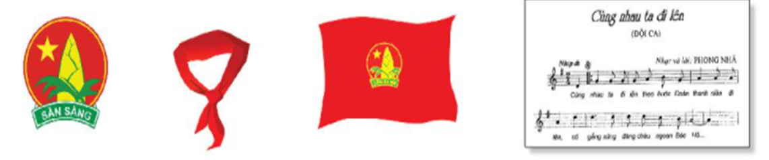
Đội Thiếu niên Tiền phong Hồ Chí Minh là tổ chức dành cho thiếu nhi Việt Nam từ 9 đến 15 tuổi, do Đoàn Thanh niên Cộng sản Hồ Chí Minh phụ trách.

Slide 16

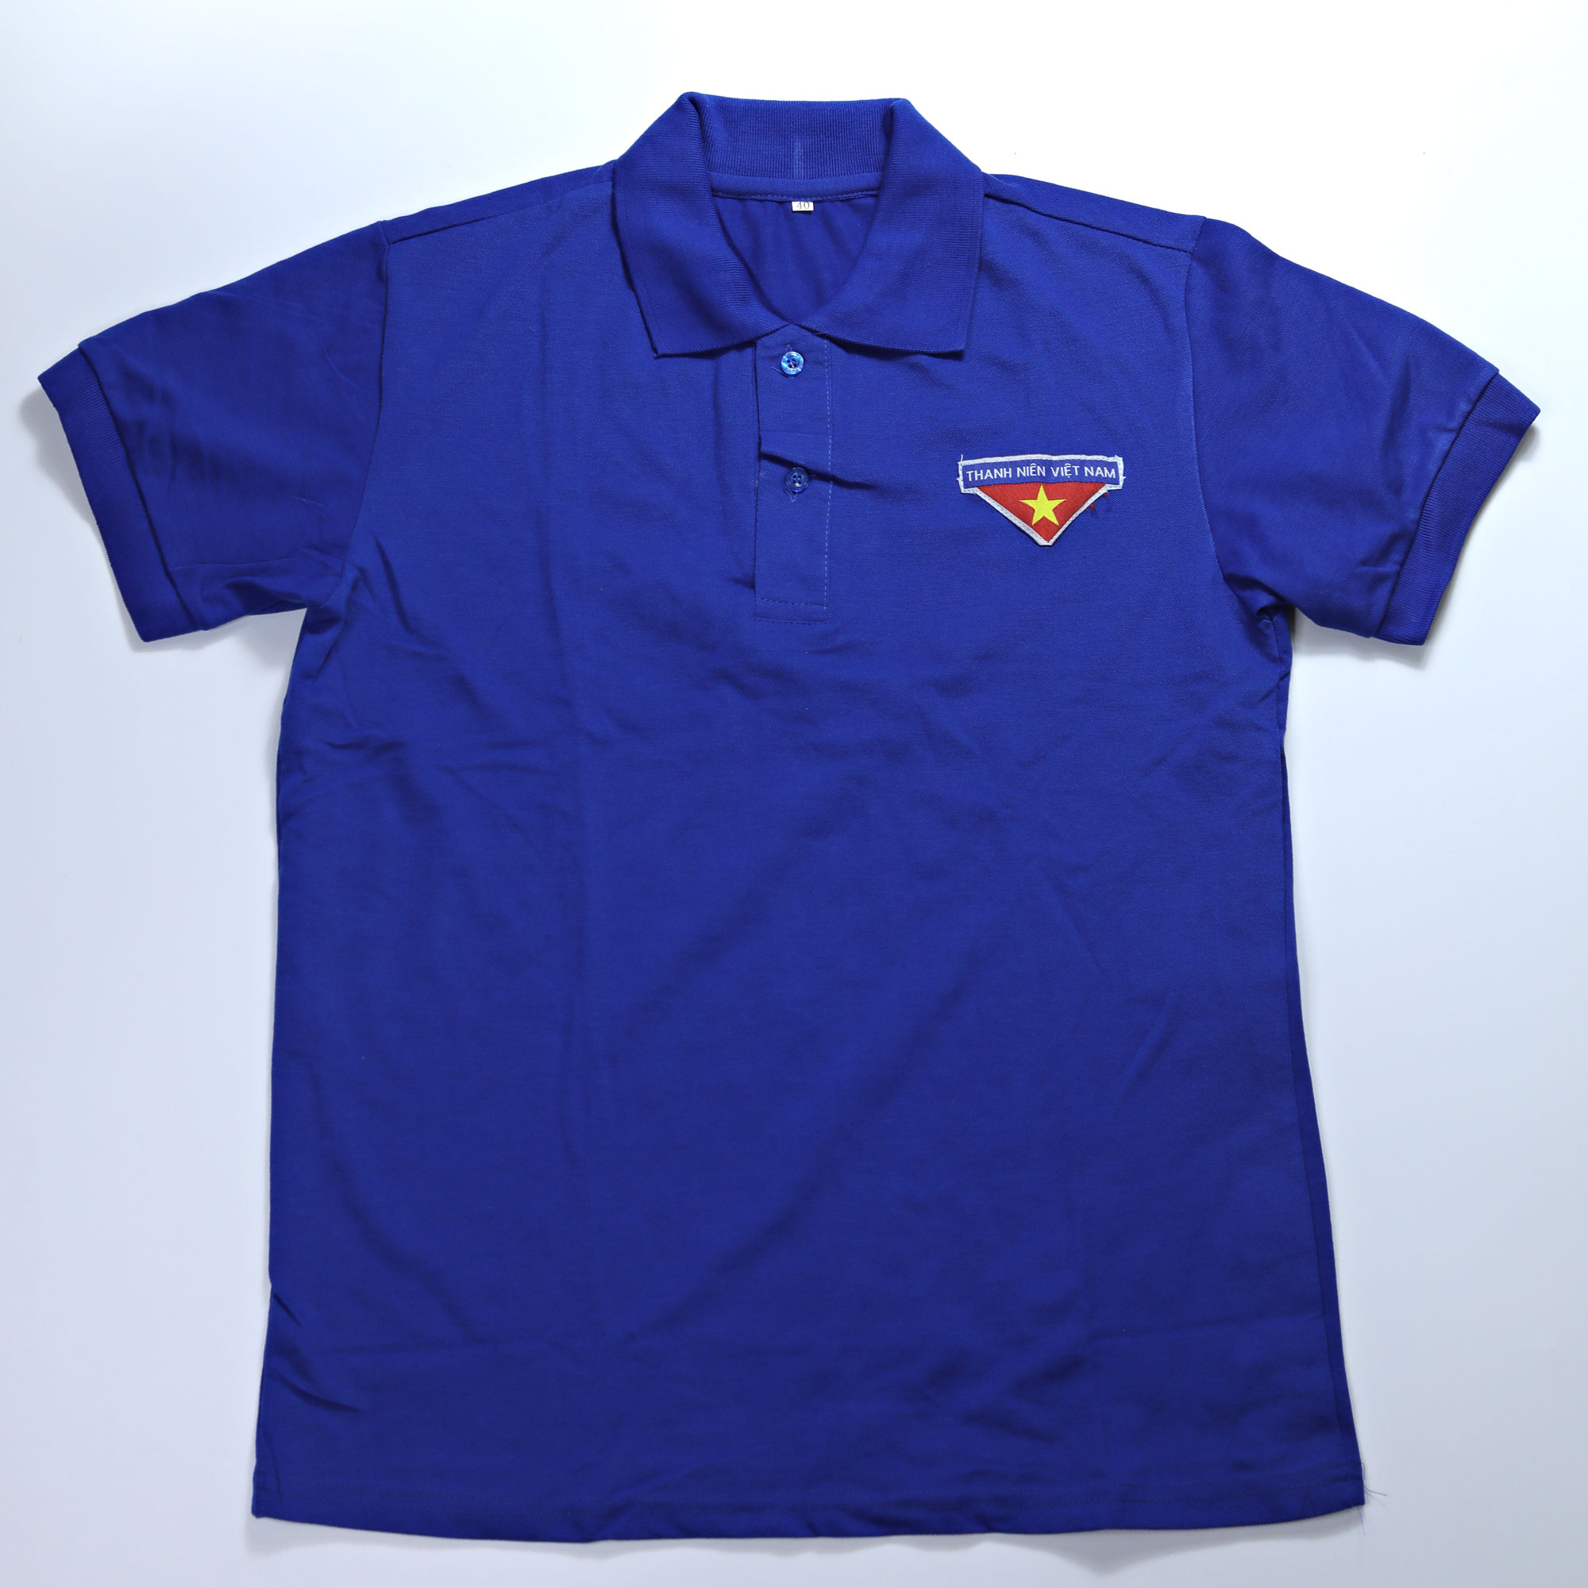
Đoàn thanh niên Cộng sản Hồ Chí Minh: Là tổ chức của thanh niên Việt Nam, do Đảng cộng sản Việt Nam và chủ tịch Hồ Chí Minh sáng lập, lãnh đạo và rèn luyện.
Huy hiệu Đoàn

Slide 17
Chị đã qua tuổi Đoàn
Em hôm nay vào Đội
Màu khăn đỏ dắt em
Bước qua thời thơ dại.
Màu khăn tuổi thiếu niên
Suốt đời tươi thắm mãi
Như lời ru vời vợi
Chẳng bao giờ cách xa.
Này em, mở cửa ra
Một trời xanh vẫn đợi
Cánh buồm là tiếng gọi
Mặt biển và dòng sông.
Nắng vườn trưa mênh mông
Bướm bay như lời hát
Con tàu là đất nước
Đưa ta tới bến xa.
Những ngày chị đi qua
Những ngày em đang tới
Khao khát lại bắt đầu
Từ màu khăn đỏ chói.
Xuân Quỳnh

Slide 18


Chị kể về niềm vui gì của bạn nhỏ?
Chị kể về niềm vui của bạn nhỏ sắp được vào Đội.

Slide 19

Tìm các hình ảnh so sánh trong bài.
Màu khăn tươi thắm như lời ru
Cánh buồm là tiếng gọi
Bướm bay như lời hát
Con tàu như đất nước

Slide 20




Em hãy chọn đáp án đúng nhất ghi vào bảng con
Theo lời chị, điều gì đang chờ đợi bạn nhỏ
ở phía trước?
a. Vườn trưa đầy nắng, có đàn bướm bay.
b. Đoàn tàu và những chuyến đi xa
c. Những ước mơ và khát vọng tuổi thơ
Những ước mơ và khát vọng tuổi thơ.

Slide 21

Khổ thơ cuối bài nói lên điều gì?
Khổ thơ cuối nói lên ước mơ, khát vọng của em khi đã được kết nạp vào Đội.

Slide 22



Cảm xúc, những lời dặn dò, mong mỏi, hi vọng và tin yêu của chị dành cho em trong ngày em vào Đội.

Slide 23
LUYỆN ĐỌC LẠI

Slide 24

Theo em, giọng đọc của bài như thế nào?

Slide 25
Giọng đọc trong sáng, vui tươi, tha thiết; nhấn giọng ở những từ ngữ nói lên niềm hi vọng của chị về sự thay đổi của em

Slide 26


Slide 27
ĐỌC MỞ RỘNG

Slide 28
Yêu Cầu
Đọc một bài văn về thiếu nhi
Yêu Cầu
Viết phiếu đọc sách.
Yêu Cầu
Chia sẻ với bạn

Slide 29
Câu chuyện về anh Kim Đồng, người đội trưởng đầu tiên của Đội
Kim Đồng tên thật là Nông Văn Dền, người đội trưởng đầu tiên của Đội, sinh năm 1928, người dân tộc Nùng, ở thôn Nà Mạ, xã Trường Hà, huyện Hà Quảng, tỉnh Cao Bằng. Nhà Kim Đồng rất nghèo. Cha bị chết vì nạn phu phen lao dịch của thực dân Pháp. Anh trai đi công tác luôn. ở nhà chỉ có mẹ tàn tật và người em họ mồ côi là Cao Sơn.
Từ bé, Kim Đồng đã có tinh thần yêu nước, căm ghét giặc Pháp. Vùng quê hương Kim Đồng là nơi có phong trào cách mạng rất sớm. Ngày 15 tháng 5 năm 1941, Đội Nhi đồng cứu quốc được thành lập có 5 đội viên và Kim Đồng được bầu là đội trưởng đầu tiên của Đội. Trong công tác, Kim Đồng luôn tỏ ra dũng cảm và có nhiều mưu trí.
Một lần, sau khi làm nhiệm vụ dẫn cán bộ vào căn cứ, Kim Đồng đang trên đường trở về nhà thì nghe có tiếng động lạ ở trong rừng. Kim Đồng liền rủ Cao Sơn tìm cách báo động cho các anh cán bộ đang ở trong xóm biết. Sau khi quan sát, Kim Đồng đã nhìn thấy bọn lính đang lợi dụng sương mù phục kích trên đường vào xóm và im lặng đợi bắt người. Kim Đồng bảo Cao Sơn lùi về phía sau, chạy về báo cáo. Đợi cho bạn đi rồi, Kim Đồng ngắm kĩ địa hình, để chạy vọt qua suối, lên phía rừng. Như vậy, bọn lính sẽ phải nổ súng hoặc kêu lên. Chúng nó sẽ bị lộ. Quả nhiên, thấy có bóng người chạy, bọn giặc lên đạn và hô: “Đứng lại!”.
Kim Đồng không dừng chân. Giặc bắn theo. Anh Kim Đồng đã anh dũng hi sinh. Hôm ấy là sáng sớm ngày 15 tháng 02 năm 1943.

Slide 30

Viết vào phiếu đọc sách những nội dung em thích

Slide 31








Hình ảnh đẹp
Tác giả
Trịnh Thanh Liêm
Khi bị phát hiện, anh Kim Đồng không dừng chân, giặc bắn theo. Anh Kim Đồng đã hi sinh.
Câu chuyện về anh Kim Đồng, người đội trưởng đầu tiên của Đội
Tên bài văn
2/9/2022
Ngày

Slide 32
Chia sẻ với bạn về một hình ảnh đẹp trong bài văn

Slide 33
TẠM BIỆT VÀ HẸN GẶP LẠI

